Slide 1
Velkommen til gruppetime i IN1000 ☺
21. august 2020
Jessie Yue Guan

Slide 2
Planen for i dag
Bli kjent med hverandre
Praktisk informasjon
Faglig gjennomgang
Selvstendig arbeid
Jobbe med oblig eller oppgaver
Rekke opp hånden og få hjelp

Slide 3
Litt om meg :)
Jessie Yue Guan
Fact or fiction?
yuegu@uio.no

Slide 4
Litt om dere :)
Bli-kjent-opprop
Hva heter du?
Hvor gammel er du?
Hvilken retning går du?
Hva gjorde du før studiestart?
En sannhet og en løgn

Slide 5
Emnesiden og semestersiden
Emnesiden
https://www.uio.no/studier/emner/matnat/ifi/IN1000/
Semestersiden
https://www.uio.no/studier/emner/matnat/ifi/IN1000/h20/index.html
Sjekk semestersiden ofte! Her kommer det viktig informasjon!

Slide 6
Forkurs og kart over bygget
Forkurs
https://uio.instructure.com/courses/22238
Kart over bygget
http://magnusli.no/ifirooms/

Slide 7
Studieadministrasjonen
Studieveiledning
Permisjon & deltidsstudier
Utveksling
Masteropptak
Tilrettelagt eksamen
Ikke levert oblig før fristen
Sitter i 4. etg i bygg B
Åpen man-fre ca. kl 9-10 og 12-15

Slide 8
Termvakt
Adgang til bygget
Bruk av printere
Nedlastning av programmer
Førstelinje IT-support
Sitter i 1. etg ved kantina
Åpen man-fre kl 8-18
Notes:
Andrelinje i Kristen Nygårds Hus over gata

Slide 9
UiO-mailen og videresending
UiO-mailen
https://mail.uio.no
Automatisk videresending til en annen e-postkonto
https://support.office.com/nb-no/article/bruke-regler-til-%C3%A5-videresende-meldinger-automatisk-45aa9664-4911-4f96-9663-ece42816d746
Sjekk UiO-mailen ofte! Her kommer det også viktig informasjon!

Slide 10
MineStudier og kalenderoppsett
MineStudier
https://minestudier.uio.no/
Automatiske oppdateringer til en annen kalender
https://www.uio.no/tjenester/it/utdanning/minestudier/hjelp/abonnere.html

Slide 11
Devilry: Innlevering av obliger
Devilry
https://devilry.ifi.uio.no/
Lever så mange ganger du vil før fristen, retteren ser kun på den siste innleveringen
Det er bedre å få 3/5 poeng for en ikke-helt-ferdig innlevering enn 0/5 poeng for ingenting!

Slide 12
Trix-oppgaver: Trening i å programmere
Trix-oppgaver
https://trix.ifi.uio.no/course/8
Ikke alle oppgaver har løsningsforslag
Du kan filtrere oppgavene basert på uke og tema

Slide 13
MatterMost: Stille og svare på spørsmål
MatterMost
https://www.uio.no/studier/emner/matnat/ifi/IN1000/h20/praktisk-informasjon/mattermost.html
IKKE PUBLISER OBLIG-KODE!!!
Notes:
Fungerer foreløpig ikke, blir nok fikset snart, bruk UiO-mailen istedet

Slide 14
Gruppetimene
Felles undervisning også individuelt arbeid
Si fra hvis dere har noen ønsker
Ikke obligatorisk oppmøte, men sterkt anbefalt!!!
Kan ikke bytte gruppe pga. smittevern og smittesporing

Slide 15
Obligatoriske innleveringer
Obligatoriske innleveringer
https://www.uio.no/studier/emner/matnat/ifi/IN1000/v20/obliger/
Oblig 1 til 6
Cirka 1 ukes frist
Kan ikke utsettes pga. sykdom
Kan ikke få nytt forsøk
Må få 19 av 29 poeng for å bestå
Oblig 7 og 8
Cirka 2 ukers frist
Kan utsettes pga. sykdom
Kan muligens få nytt forsøk
Må få godkjent på begge

Slide 16
Eksamen
Eksamen
https://www.uio.no/studier/emner/matnat/ifi/IN1000/h20/eksamen/index.html
Eksamenslokalet er ikke på UiO og ligger langt unna sentrum så møt opp i god tid!
Banen/bussen blir som oftest full, du får kanskje ikke plass, det kan være forsinkelser, osv.
Dere blir delt opp i tre grupper pga. avstandsregelen og kapasitetsbegrensninger
Kan skje endringer basert på utviklingen av viruset og antall smittede!!!

Slide 17
Programmer, filer, mapper (generelt)
Datamaskiner inneholder ulike programmer
Tekstbehandlingsprogrammer/ Tekstredigeringsprogrammer/ Skriveprogrammer
For eksempel: NotePad, Word, OneNote, Atom (ish), osv.
Filbehandlingsprogram/ Filorganiseringsprogram
For eksempel: File Explorer/Filutforsker (Windows), Finder (MAC), osv.
Programmene kan deles inn i ulike kategorier
Kommandolinje
For eksempel: PowerShell (Windows), Ledetekst (Windows), Terminal (MAC), Shell (Linux)
Nettlesere
For eksempel: Internet Explorer, FireFox, Google Chrome, Safari, Microsoft Edge, Opera, osv.

Slide 18
Programmer, filer, mapper (generelt)
Programmene består av filer og mapper
Filer kan sees på som innhold
Kan ha forskjellige navn og filtyper
Refereres til ved hjelp av filnavn.filtype
Noen eksempler på filyper er…
Bilder: jpg, png, gif, osv.
Lyd: mp3, wav, wma, osv.
Video: mp4, svf, mpv, osv.
Tekst: txt, docx, py, osv.
Mapper kan sees på som esker
Kan ha mange mapper/esker inni hverandre
Har en hierarkisk struktur, se bilde på neste slide

Slide 19
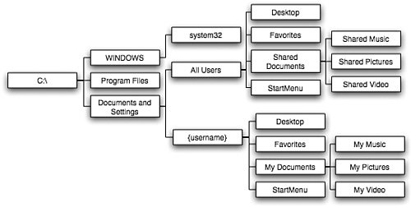
Programmer, filer, mapper (generelt)

Slide 20
Programmer, filer, mapper (dette kurset)
Atom består av filer og mapper
Python 3.7 består av filer og mapper
Dere skal ved hjelp av tekstbehandlingsprogrammet Atom og programmeringsspråket Python lage deres egne programmer som består av py-filer. Disse programmene skal oppnå et eller flere mål og løse et eller flere problemer og kan kjøres/testes/brukes ved hjelp av en kommandolinje.

Slide 21
Terminalen/Kommandolinja
Det er her du kjører/tester/bruker programmene dine, men du får ikke skrevet dem
Søk etter programmet…
Ledetekst/Command Line på Windows
Terminal på Mac
Terminal på Linux

Slide 22
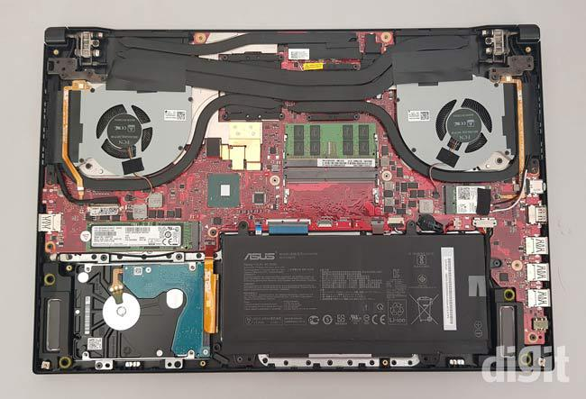
Atom
Det er her du skriver programmene dine, men du får ikke kjørt/testet/brukt dem
Husk hvilken mappe du befinner deg i og husk å lagre filen hvis du har endret den!!!
Tip 1: Sørg for at «Show Welcome Guide when opening Atom» IKKE ER avhuket
Tip 2: Velg «Yes, send my usage data» eller «No, do not send my usage data»
Tip 3: File -> Settings -> Editor -> Sørg for at «Show Indent Guide» og «Soft Wrap» ER avhuket

Slide 23
Terminalen/Kommandolinja
Trykk tasten tab for å fullføre det du skriver automatisk
Trykk tasten pil opp for å bla igjennom det du har skrevet inn tidligere
Skriv python for å sjekke om Python fungerer
Skriv dir (Windows) eller ls (Mac/Linux) og trykk enter for å se filer og mapper
Skriv cd *mappenavn* og trykk enter for å gå til mappen som heter *mappenavn*
Skriv cd .. og trykk enter for å gå opp en mappe
Skriv python *filnavn*.py og trykk enter for å kjøre programmet som heter *filnavn*
Hold inne CTRL mens du trykker C: Avbryt programmet

Slide 24
Programmeringstips
Vær veldig nøye når du skriver kode, datamaskiner kan dessverre ikke lese tankene våres
Prøv å forstå hver eneste linje med kode, hvorfor ting fungerer, og hvorfor ting ikke fungerer
Ikke vær redd for å feile, eksperimenter systematisk, prøv alle mulige kombinasjoner
Fokuser på unntakene, lurespørsmålene, de sjeldne og rare men viktige tilfellene
Bruk alle ressurser! Pensumboka, forelesninger, gruppetimer, og mye mer

Slide 25
Programmeringstips
Hvis du ikke skjønner en forklaring fra boka/forelesningen, prøv å søke litt rundt på nettet
Hvis du har stått fast veldig lenge, ta en pause, så ser du ofte hva som er løsningen
Finn noen å studere med, det øker motivasjon og du får med deg informasjon
Jeg forstår konseptene men aner ikke hva jeg skal skrive? Fokuser på praksis/syntaks
Jeg vet hva jeg skal skrive men aner ikke hvorfor det ikke funker? Fokuser på teori/semantikk

Slide 26
Spørsmål?
Ikke vær redd for å spørre, det finnes ingen dumme spørsmål! ☺

Slide 27
Variabler
Noe som kan forandre seg
Motsatte av en konstant
En boks med et navn og et innhold
4 forskjellige typer i Python

Slide 28
Integers
Forkortes ofte som "int"
Heltall
Kan være positiv eller negativ
For eksempel:
mitt_tall = -45
ditt_tall = 8
i = -9836
lagerbeholdning = 538

Slide 29
Floating point
Forkortes ofte som "float"
Desimaltall/flyttall
Kan være positiv eller negativ
Bruk . og ikke ,
For eksempel:
mitt_tall = -3.14
ditt_tall = 7.2349
f = -239247.2
rekordtid = 3.9475

Slide 30
String
Forkortes ofte som "str"
Strenger/tekst
Kan være bokstaver, tall, eller spesialtegn
Husk å bruke ' ' eller " " eller """ """
For eksempel:
bokstav = "k"
tegn = "!"
setning = "Hei " + brukernavn
sporsmaal = "Er du 18 år gammel?"
tekst = "sWo32)"#"
Notes:
Prøv å unngå øæå i variabelnavn, dette gjelder også filnavn

Slide 31
Boolean
Forkortes ofte som "bool"
ENTEN True ELLER False
Tenk på det som en lysbryter
Vanlig å glemme! Viktig å huske!

Slide 32
Spørsmål?
Ikke vær redd for å spørre, det finnes ingen dumme spørsmål! ☺

Slide 33
Tilordning av verdier
x = 4
y = 7
x = y
y = x
print(x, y)
Vi oppretter en variabel kalt x med verdien 4
Vi oppretter en variabel kalt y med verdien 7
Vi setter x til å være lik y, slik at den bytter verdi fra 4 til 7, x er nå lik 7 (!!!)
Vi setter y til å være lik x, slik at den bytter verdi fra 7 til 7, y er nå lik 7
Vi printer x og y og får: 7 7

Slide 34
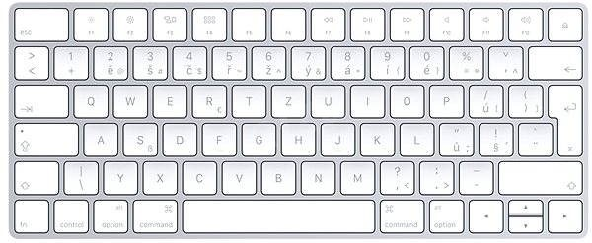
Input
brukernavn = input()
print("Hva er brukernavnet ditt?")
brukernavn = input()
brukernavn = input("Hva er brukernavnet ditt?")
Husk å bruke ' ' eller " " eller """ """
Hva skjer hvis brukeren skriver inn et heltall eller et desimaltall?

Slide 35
Output/Printing
print("Hei og velkommen!")
print("Heltallet mitt er ", 2)
print("Desimaltallet mitt er", 3.14)
Husk å bruke ' ' eller " " eller """ """
print("Hei", navn, "og velkommen!")
print("Heltallet ditt er", ditt_heltall")
print("Desimaltallet ditt er", ditt_desimaltall")

Slide 36
Spørsmål?
Ikke vær redd for å spørre, det finnes ingen dumme spørsmål! ☺

Slide 37
Konkatenering av strenger
Man kan bruke + eller komma for å sette sammen strenger og variabler
Komma vil føre til at det blir et mellomrom mellom strengene/variablene
Pluss vil føre til at det ikke blir et mellomrom mellom strengene/variablene
Hvis du bruker sistnevnte burde du legge til et mellomrom selv for lesbarhet
streng | + | streng
streng | + | variabel
variabel | + | streng
variabel | + | variabel
streng | , | streng
streng | , | variabel
variabel | , | streng
variabel | , | variabel

Slide 38
Aritmetiske operasjoner
Brukes på integers eller floats
Resulterer i en integer eller en float
Består av følgende:
Addisjon (+)
Subtraksjon (-)
Multiplikasjon (*)
Divisjon (/)
Potens (**)
Heltallsdivisjon (//)
Notes:
Ikke noe skummelt, det er bare en betegnelse for pluss minus gange dele slik at man slipper å si pluss minus gange dele

Slide 39
Aritmetiske operasjoner - rekkefølge
Parentesene løses først
For eksempel: 4 * (7 + 3) blir 40
Multiplikasjon og divisjon løses etter det
For eksempel: 6 + 2 * 5 blir 16
Addisjon og subtraksjon løses etter det
For eksempel: 20 – 10 / 5 blir 18

Slide 40
Spørsmål?
Ikke vær redd for å spørre, det finnes ingen dumme spørsmål! ☺

Slide 41
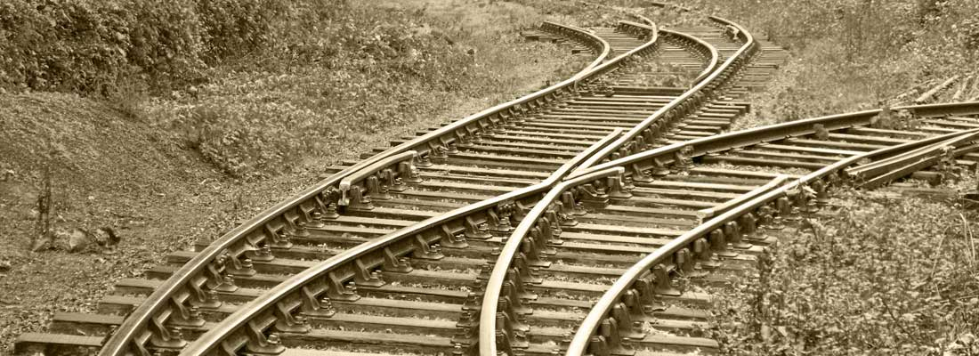
If, elif, og else
Hvis, eller hvis, og ellers
Utgjør til sammen det vi kaller if-setninger
Brukes når man skal vil kjøre forskjellige kodelinjer/kodeblokker basert på noe
F.eks. hvis brukeren er en student printes det ut oppgaver, eller hvis brukeren er en lærer printes det ut løsningsforslag
Kan sammenlignes med et veikryss eller togskinner som går i ulike retninger
Retningen du velger bestemmer hva du kan gjøre, for eksempel…
Hvis du velger å gå i retning av Universitetet i Oslo kan du studere men ikke dra på konsert
Hvis du velger å gå i retning av Oslo Spektrum kan du dra på konsert men ikke studere

Slide 42
If, elif, og else
antall_katter = 3
if antall_katter < 1:
print("Liker du ikke katter?")
elif antall_katter < 3:
print("Du er glad i katter :)")
elif antall_katter < 5:
print("Du er veldig glad i katter!")
else:
print("Du har kanskje litt vel mange katter?")
Hva blir printet ut?
Du er veldig glad i katter!
Hvorfor?
Fordi 3 < 3 er ikke sant
Altså 3 er ikke mindre enn 3
Men 3 <= 3 er sant
Altså 3 er mindre enn eller lik 3

Slide 43
If, elif, og else
if alder < 18:
print(«Du er myndig!»)
print(«Du er ikke myndig!»)
if alder < 18:
print(«Du er myndig!»)
else:
print(«Du er ikke myndig!»)
Hva er forskjellen mellom disse to programmene?
I det øverste programmet får brukeren både beskjed om at de er myndig og at de ikke er det.
Det gir kanskje mening for deg som skriver programmet men ikke for brukeren som ikke nødvendigvis kan programmere.
Når en if/elif-setning evalueres til sann og innholdet blir utført til vil Python automatisk hoppe over resten av elif/else-setningene

Slide 44
Spørsmål?
Ikke vær redd for å spørre, det finnes ingen dumme spørsmål! ☺

Slide 45
Relasjonelle operasjoner
Brukes på integers (heltall) og floats (desimaltall)
Resulterer i en boolean
Består av følgende:
Er lik (==)
Er ikke lik (!=)
Mindre enn (<)
Mindre enn eller lik (<=)
Større enn (>)
Større enn eller lik (>=)
Notes:
Ikke noe skummelt, det er bare en betegnelse for mindre enn, større enn, er lik, osv. slik at man slipper å si mindre enn, større enn, er lik, osv.

Slide 46
Relasjonelle operasjoner - rekkefølge
Rekkefølgen går fra venstre til høyre
x < y < z skal tolkes som x < y and y < z
x < y | y < z | (x < y) and (y < z)
True | True | True
False | True | False
True | False | False
False | False | False

Slide 47
Spørsmål?
Ikke vær redd for å spørre, det finnes ingen dumme spørsmål! ☺

Slide 48
Logiske operasjoner
Brukes på booleans
Resulterer i en boolean
Består av følgende:
negasjon (not) som betyr "ikke"
konjunksjon (and) som betyr "både og"
disjunksjon (or) som betyr "enten eller"
Notes:
Legg merke til forskjellen mellom «både og» versus «enten eller»

Slide 49
Logiske operasjoner - not
La oss si at vi har en boolean variabel som heter min_bool
Hvis vi setter True som verdien til min_bool vil not min_bool bli False
Hvis vi setter False som verdien til min_bool vil not min_bool bli True
min_bool | not min_bool
True | False
False | True

Slide 50
Logiske operasjoner - and
La oss si at vi har en boolean variabel kalt x og en boolean variabel kalt y
Hvis både x og y har verdien True, så vil verdien av x and y også bli True
I alle andre tilfeller vil x and y bli False
x | y | x and y
True | True | True
False | True | False
True | False | False
False | False | False

Slide 51
Logiske operasjoner - or
La oss si at vi har en boolean variabel kalt x og en boolean variabel kalt y
Hvis både x og y har verdien False, så vil verdien av x or y også bli False
I alle andre tilfeller vil x or y bli True
x | y | x or y
True | True | True
False | True | True
True | False | True
False | False | False

Slide 52
Logiske operasjoner - rekkefølge
Du skal alltid løse not først
For eksempel: not True or True blir altså False
Deretter skal du løse and
For eksempel: True and False or True blir altså False
Til slutt skal du løse or
For eksempel: not False or False blir altså True

Slide 53
Spørsmål?
Ikke vær redd for å spørre, det finnes ingen dumme spørsmål! ☺

Slide 54
Hva om jeg vil ha " " i strengen?
print(' "En setning som trenger anførselstegn" ')
print(""" "En setning som trenger anførselstegn" """)
print(" \"En setning som trenger anførselstegn\" ")
Alle alternativer fører til samme output:
"En setning som trenger anførselstegn"

Slide 55
Kommentarer
#En kort kommentar på en linje
""" En lang kommentar som inneholder massevis av informasjon og som går over flere linjer og tar litt mer plass """
Tenk litt på hvordan man kan vite hva som er en kommentar og hva som er en streng
Gjør om kodelinjer eller kodeblokker til kommentarer for å teste dem ut uten å slette dem

